Slide 1
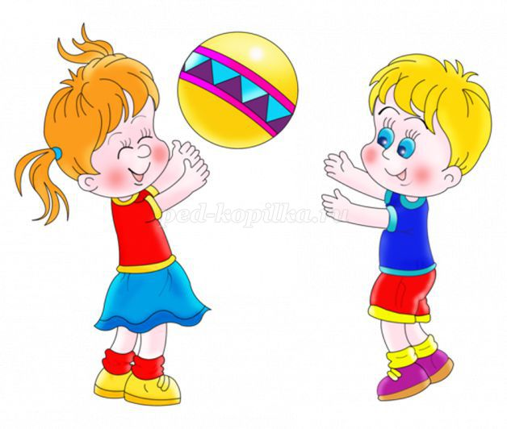
Организация самостоятельной двигательной активности детей в условиях ограниченного пространства.
Презентацию подготовили воспитатели средней группы:
Зайко Т.Г
Курочкина Т.Н.

Slide 2
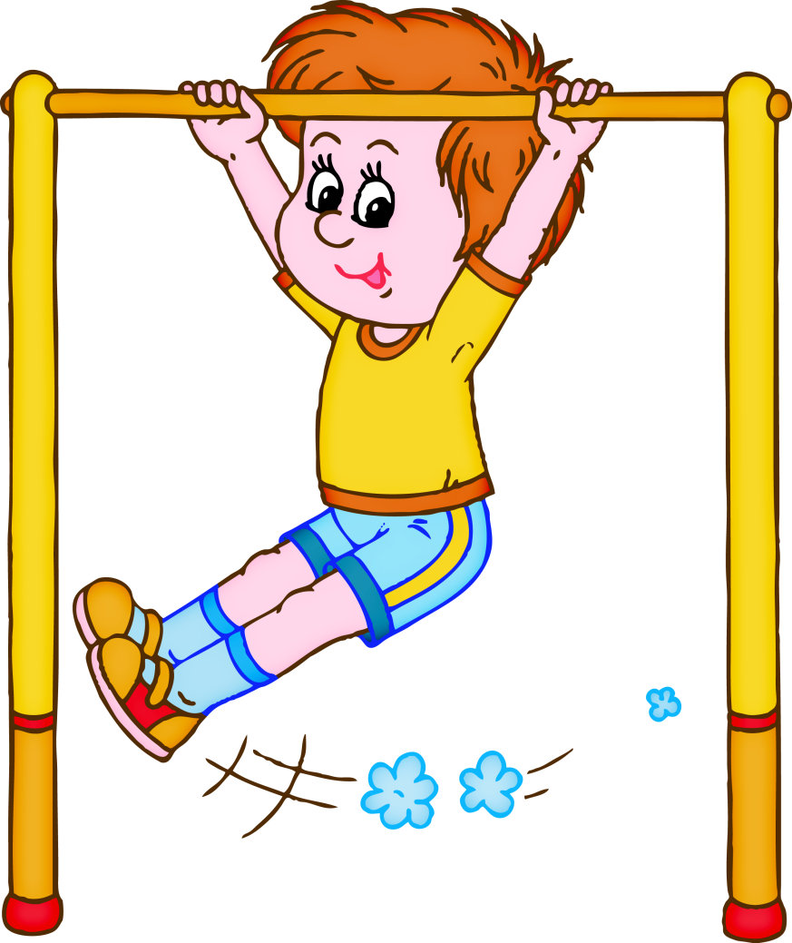
Актуальность Одна из важнейших задач в этой работе – удовлетворение естественной потребности детей в движении. Здоровье детей, интенсивность физического развития зависит от уровня двигательной активности. Недостаточная двигательная активность детей ведёт к дефициту познавательной активности, знаний, умений, к мышечной пассивности и снижению работоспособности организма.

Slide 3
Наша группа «Совята»

Slide 4
Цель: Создание условий для полноценного физического развития ребёнка в условиях ограниченного пространства. Задачи:
-научить детей самостоятельной двигательной активности в условиях группы;
-самостоятельное активное движение сделать интересным
и доступным для детей;
-изготовить такие атрибуты, которые будут органично
вливаться в их самостоятельную деятельность и
стимулировать безопасную двигательную активность
в условиях ограниченного пространства;
-правильно организовать предметно – пространственную
среду, центры двигательной активности в группе.

Slide 5
Ожидаемый результат реализации работы:
Формируется умение детей самостоятельно организовывать двигательную деятельность в условиях малой площади.
Двигательная деятельность становится интереснее и доступнее для детей;
Снижается количество нарушений поведения у детей и число травмоопасных ситуаций, возникающих во время самостоятельной деятельности;
Организована мобильная, доступная легко трансформируемая среда для двигательной активности.

Slide 6
Методы и приёмы:
Репродуктивные методы: описание; пояснения; демонстрация двигательного действия; личный пример; выполнение упражнений вместе с детьми; стимулирование двигательной активности с помощью карточки- норматива.
Поисковые методы: побуждение к реализации заданий по карточкам- схемам; картотекам играм; стимулирование выполнения упражнений посредствам звукового и зрительного воздействия; создание проблемных ситуаций.

Slide 7
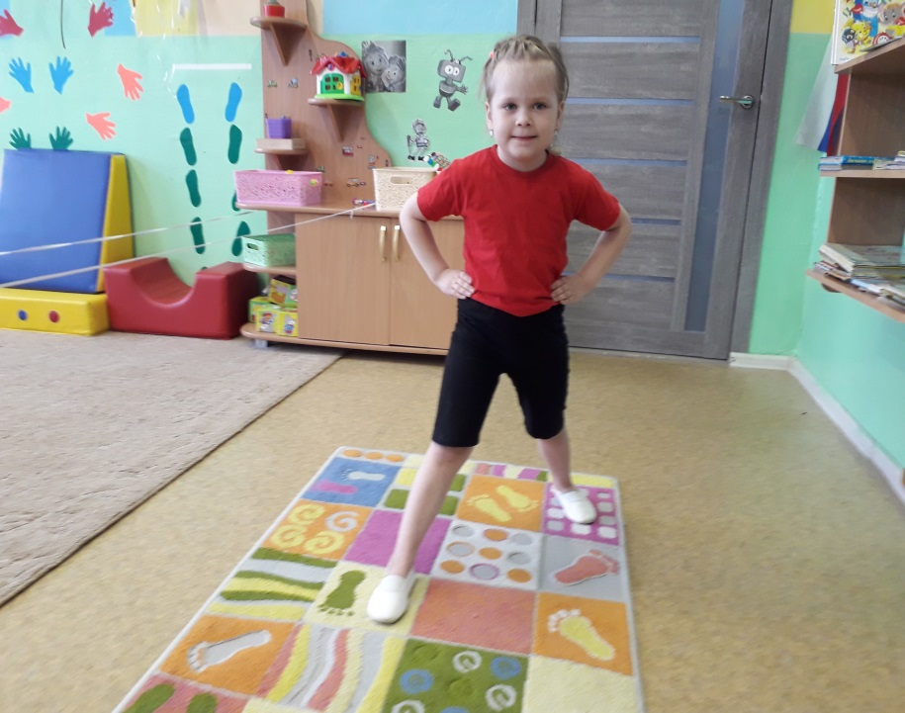
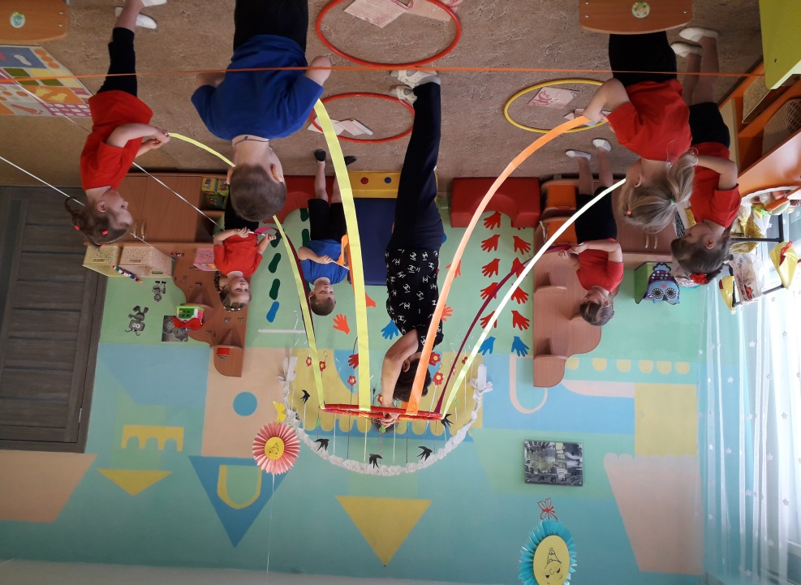
- обучение детей с тихим тренажёром
- обучение детей играм с ковриками

Slide 8
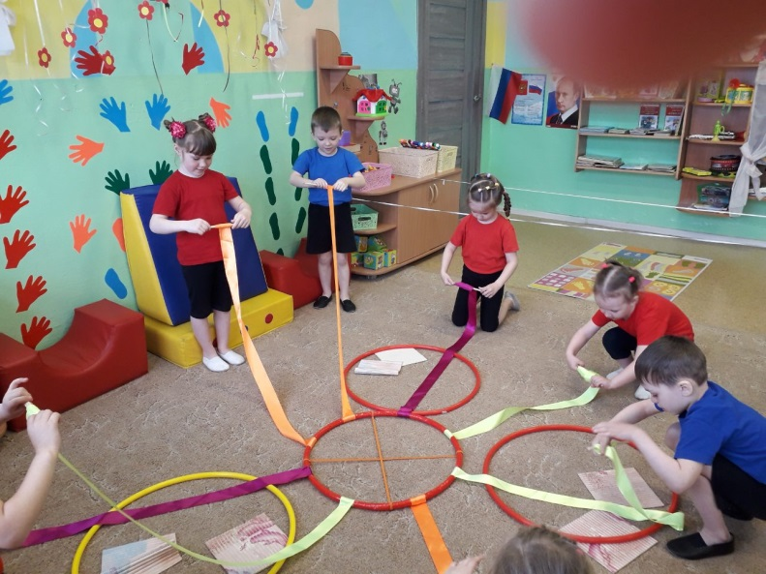
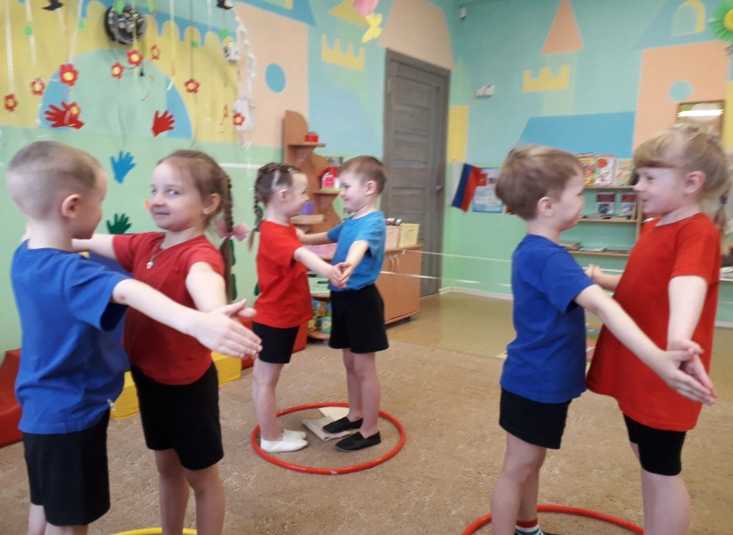
-игры-соревнования

Slide 9
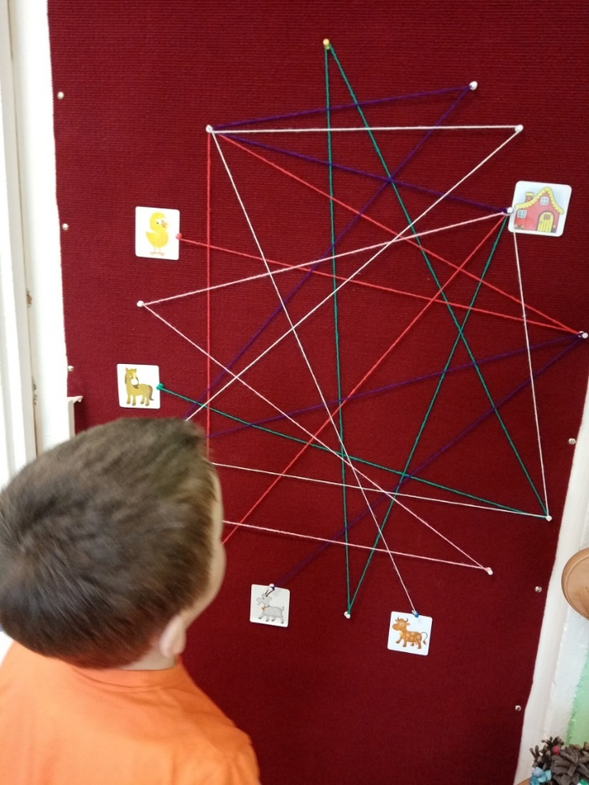
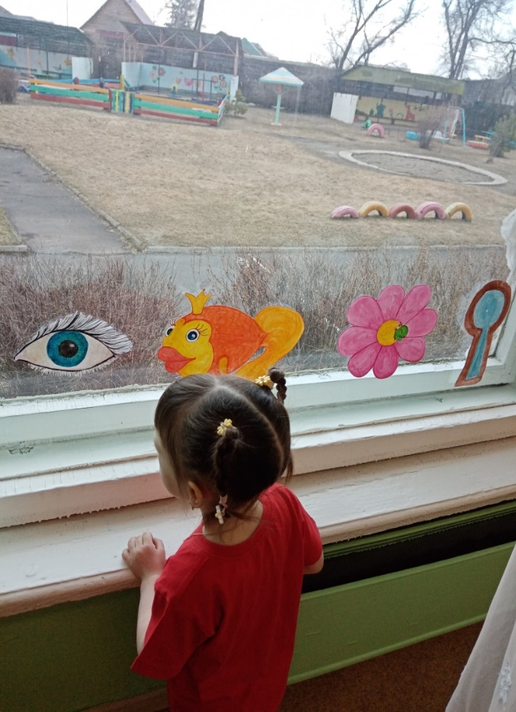
Нетрадиционное оборудование Зрительная гимнастика

Slide 10
Взаимодействие с родителями:
-Опрос родителей с целью ознакомления с семейным опытом в организации двигательной деятельности;
- Участие родителей в изготовлении нестандартных атрибутов для организации двигательной среды группы;
- Участие родителей в создании альбома «Моя спортивная семья»;
- Участие родителей в выставке «Нестандартное оборудование для двигательной активности;
- Совместные развлечения, игры- соревнования;

Slide 11
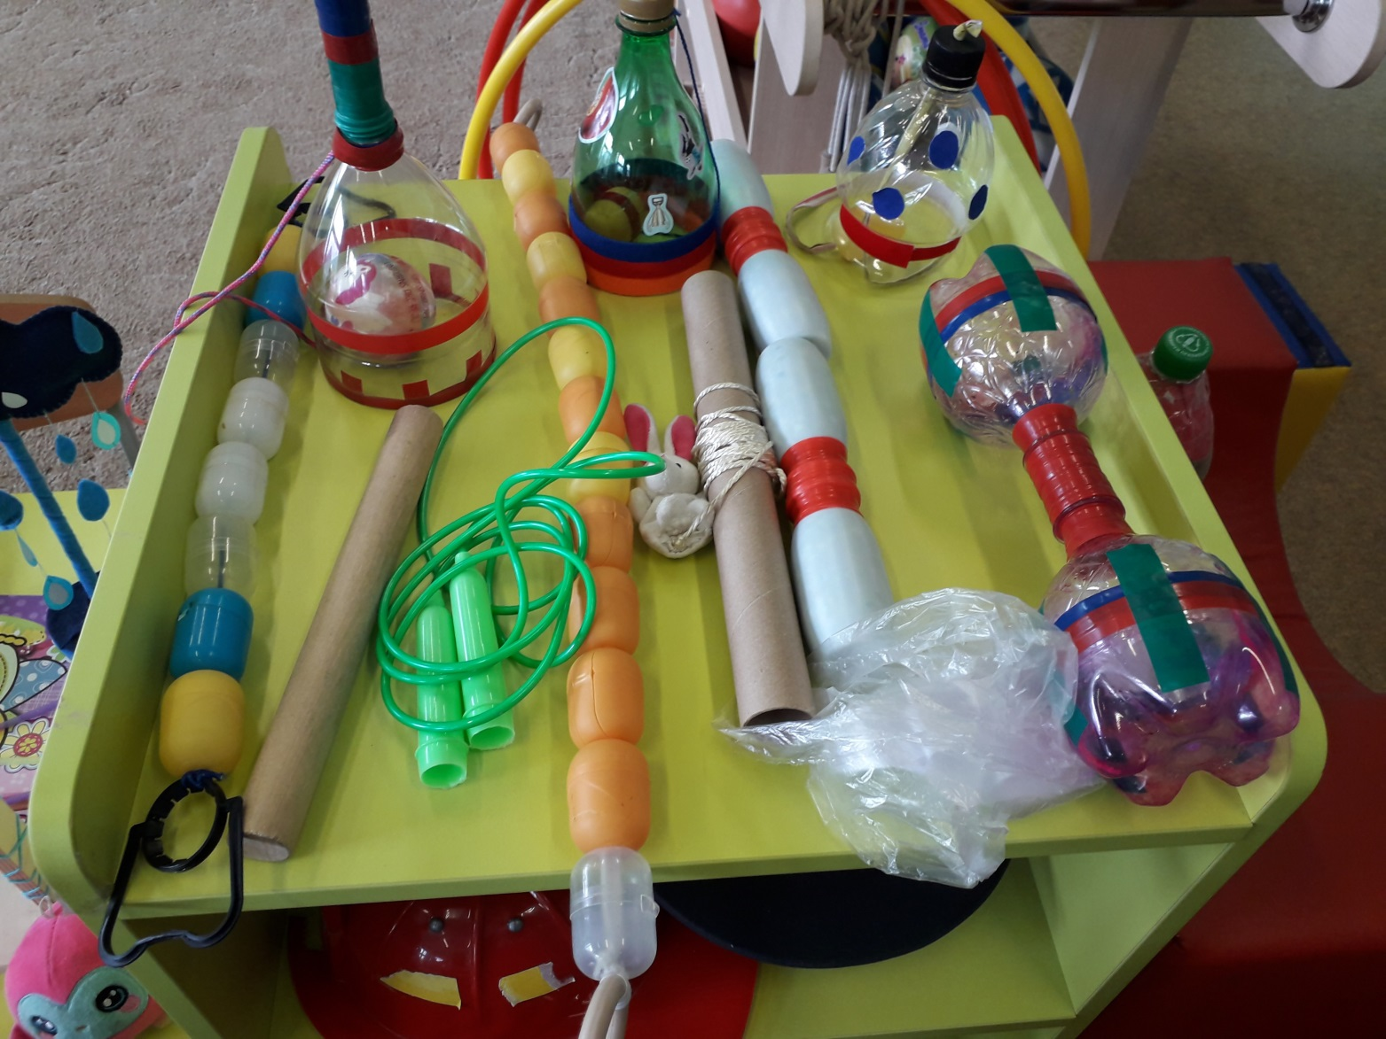
Не традиционное оборудование

Slide 12
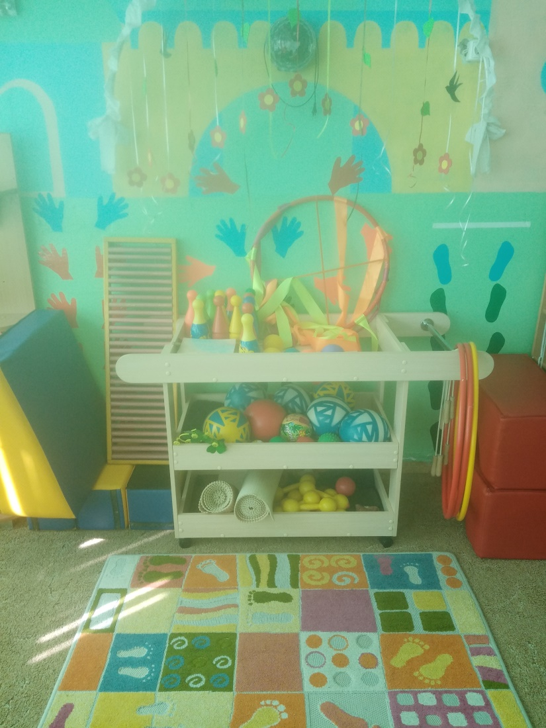
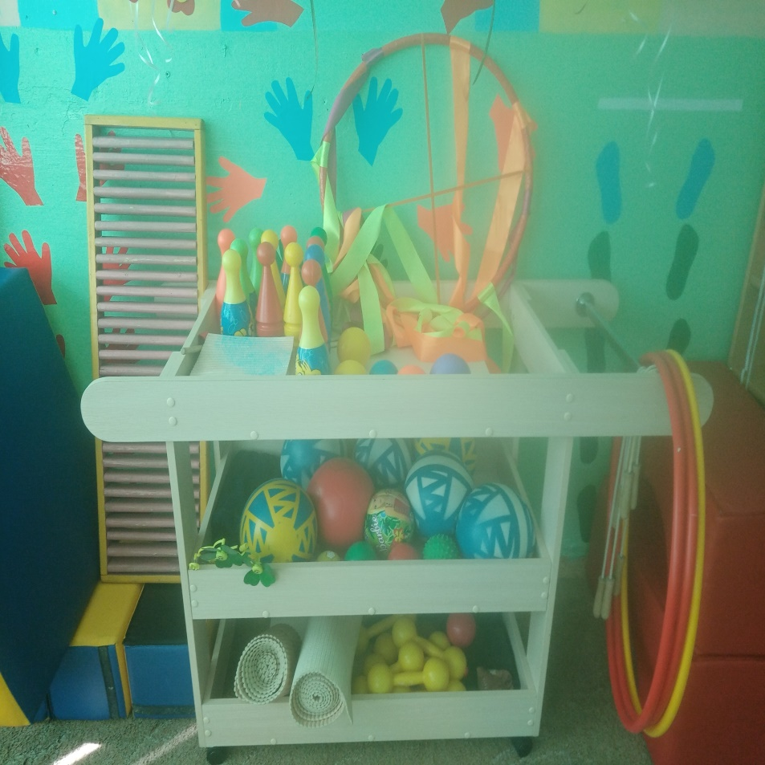
Организация двигательной среды в группе

Slide 13
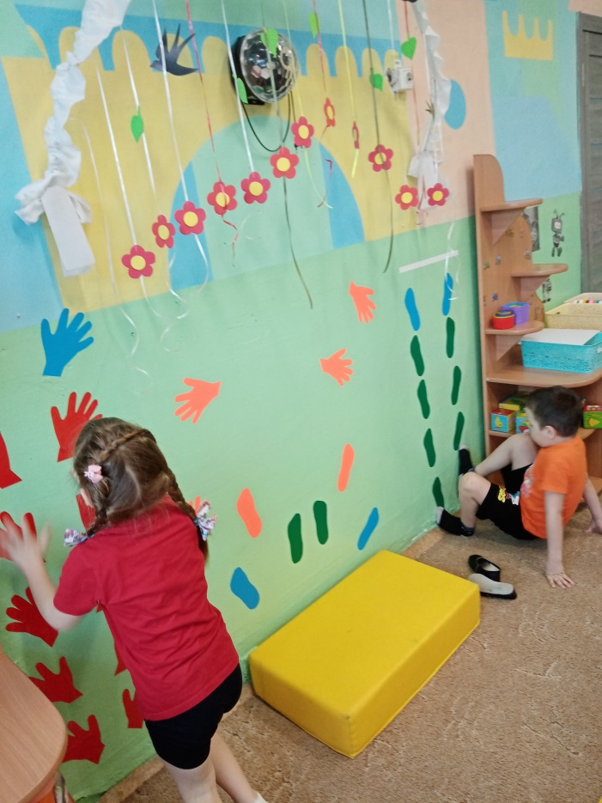
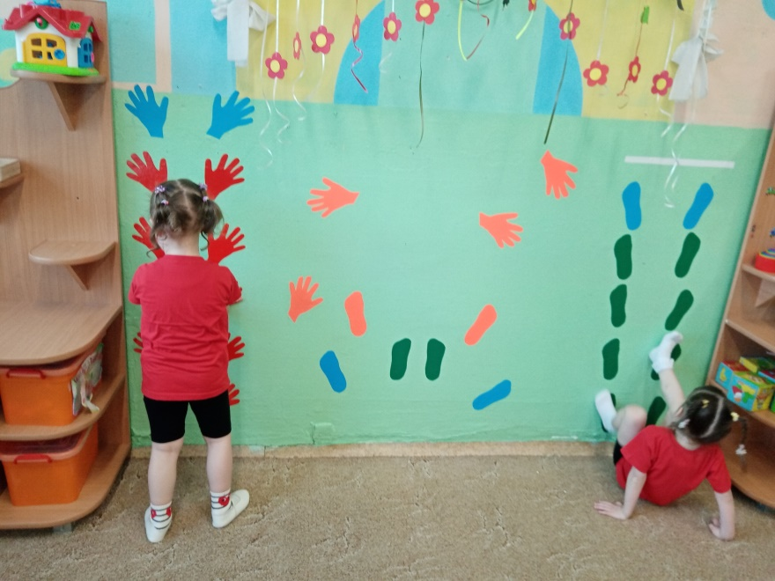
Тренажер – подарок лучший, Что его быть может круче

Slide 14
Игра « Пройди по стенке»

Slide 15
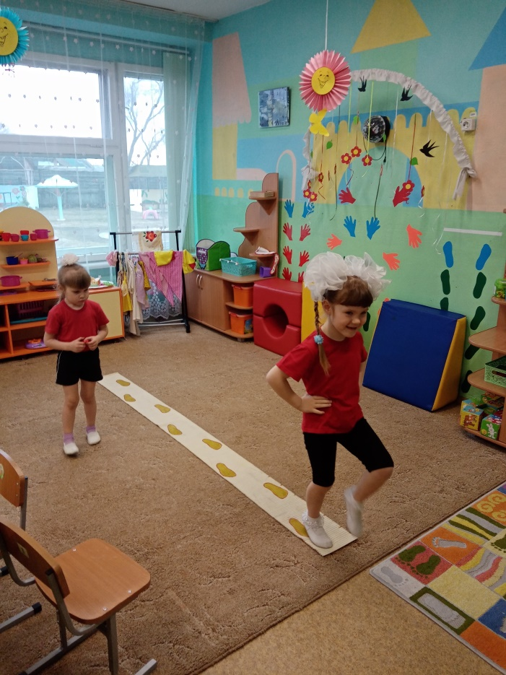
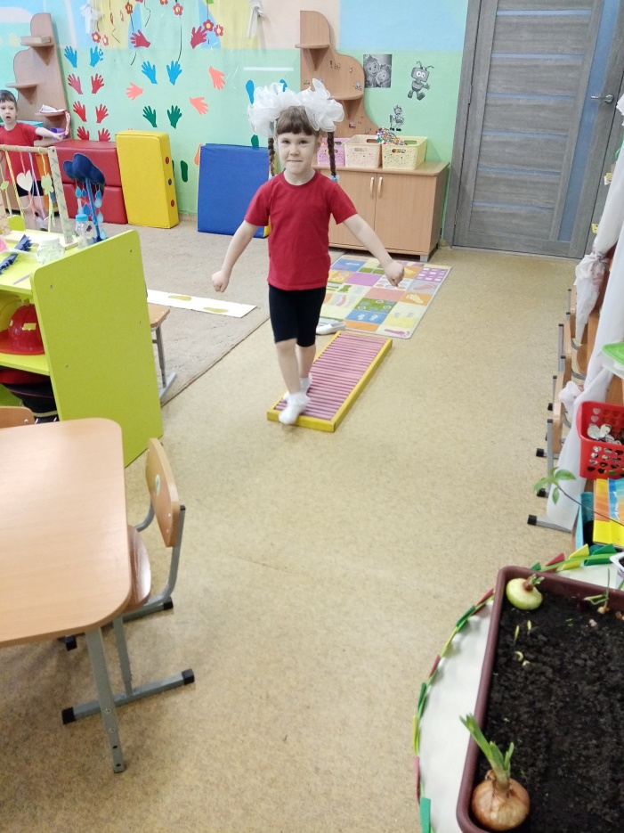
По дорожкам мы шагаем наши ножки развиваем

Slide 16
Игровые упражнения с резинкой

Slide 17
Игра « Солнышко»

Slide 18
В мячик весело играем ловкость рук мы развиваем

Slide 19
Результаты работы:
Снизилось количество нарушений поведения детей, ведь они научились организовывать свои подвижные игры с использованием новых атрибутов и пособий;
Значительно возрос интерес детей к подвижным играм;
Уменьшилась спонтанная двигательная активность дошкольников;
Повысилась продолжительность, разнообразие и интенсивность движений.

Slide 20
Спасибо за внимание!

